Slide 1
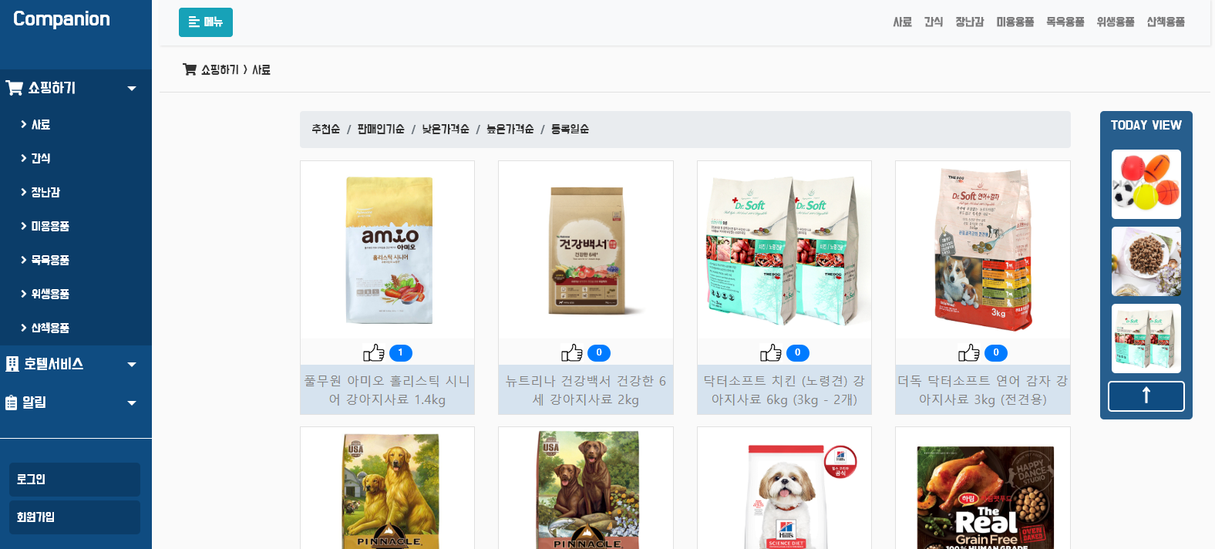

화면명 | 상품 메인 | 화면ID | SB-MB-001
메뉴명 | 상품 카테고리 및 로그인 | 디렉토리 | src/main/webapp/WEB-INF/views/order/productMain.jsp
화면설명 | 쇼핑몰 메인화면 | 액터 | 일반 사용자, 관리자
Shop Name
화면설명
일반 사용자와 관리자가 사용하는 로그인 화면입니다.
기능요건
로그인 페이지로 이동. 회원가입페이지로 이동. 금일 조회한 상품 목록 출력. 상품 카테고리 별 출력.
주요흐름
아이디를 입력한다. 비밀번호를 입력한다. 로그인 버튼을 누른다.
Category 1
900 x 350
1
4
Category 2
3
2
Category 3
1
아이디찾기 비밀번호 찾기
700 x 400
700 x 400
700 x 400
2
3
3
로그인
회원가입
Item One
Item One
Item One
\1,000,000
\1,000,000
\1,000,000
4
상품설명상품설명
상품설명상품설명
상품설명상품설명
상품설명상품설명
상품설명상품설명
상품설명상품설명
상품설명상품설명
상품설명상품설명
상품설명상품설명
1
★★★★☆
★★★★☆
★★★★☆
2
테이블 명
product
Notes:
https://developers.kakao.com/buttons

Slide 2
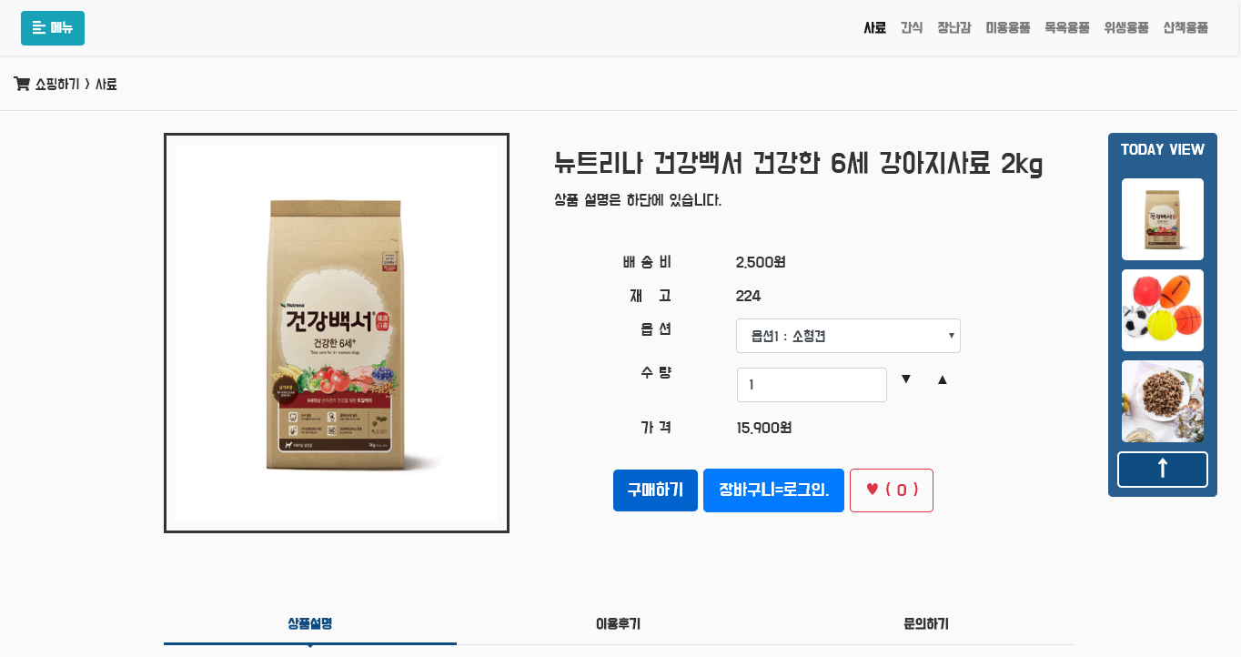
화면명 | 상품상세보기 | 화면ID | SB-MB-001
메뉴명 |  | 디렉토리 | src/main/webapp/WEB-INF/views/login
화면설명 |  | 액터 | 일반 사용자, 관리자
Category 1
900 x 350
화면설명
일반 사용자와 관리자가 사용하는 로그인 화면입니다.
기능요건
상품 구매 페이지로 이동. 상품 추천 수를 올림. 상품을 장바구니에 담음. 3 -1. 비 로그인 시에는 로그인페이지이동. 3 -2. 로그인한 경우 장바구니 등록 팝업생성.
주요흐름
장바구니버튼을 클릭한다. 로그인이 안되어있을 경우 로그인 페이지로 이동한다. 로그인이 되어있는 경우 장바구니에 상품이 등록되었다는 알림창을 출력한다.
700 x 900
Item Name
Category 2
\1,000,000
Category 3
2
상품설명상품설명상품설명상품설명상품설명
상품설명상품설명상품설명상품설명상품설명
상품설명상품설명상품설명상품설명상품설명
상품설명상품설명상품설명상품설명상품설명
상품설명상품설명상품설명상품설명상품설명
700 x 400
700 x 400
700 x 400
배송비
2,500원 (50,000원 이상 구매 시 무료)
아이디찾기 비밀번호 찾기
수량
-
1
+
3
3
Item One
Item One
Item One
\1,000,000
\1,000,000
\1,000,000
가격
\1,000,000
상품설명상품설명
상품설명상품설명
상품설명상품설명
상품설명상품설명
상품설명상품설명
상품설명상품설명
상품설명상품설명
상품설명상품설명
상품설명상품설명
구매하기
장바구니
♥
4
1
1
3
1
2
1
★★★★☆
★★★★☆
★★★★☆
상품설명
이용후기
문의하기
테이블 명
-
Notes:
https://developers.kakao.com/buttons

Slide 3
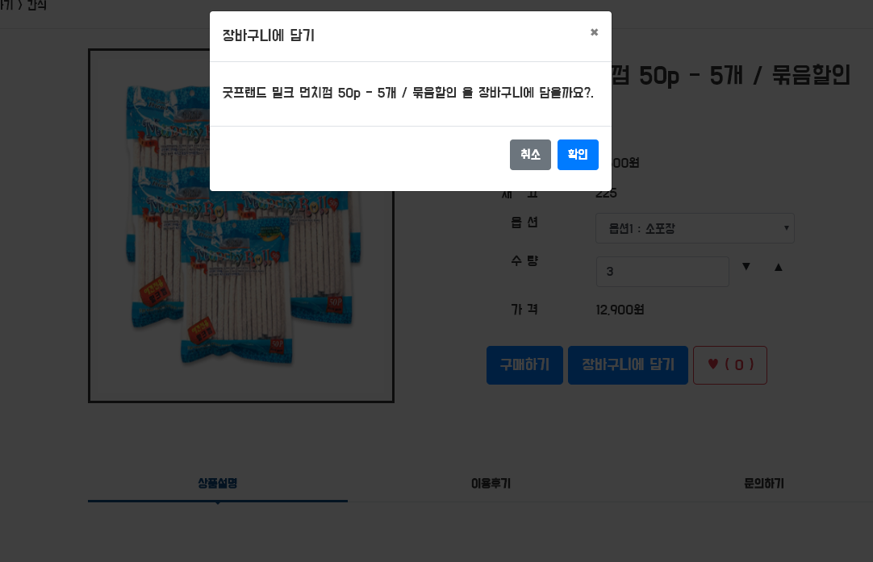
화면명 | 상품상세보기 | 화면ID | SB-MB-001
메뉴명 | 장바구니 등록 | 디렉토리 | src/main/webapp/WEB-INF/views/order/productDetail.jsp
화면설명 | 장바구니에 상품을 등록한다. | 액터 | 일반 사용자
Category 1
900 x 350
화면설명
일반 사용자와 관리자가 사용하는 로그인 화면입니다.
기능요건
상품이 장바구니에 담기고 알림창 종료. 상품이 장바구니에 담기지 않고 알림창을 종료.
주요흐름
확인버튼을 클릭한다. 확인버튼을 누르고 팝업창을 종료한다. 2-1. 취소버튼을 누를 경우 장바구니에 상품이 추가되지 않는다.
Companion.com 내용:
Item Name
700 x 900
Category 2
장바구니에 담겼습니다. 장바구니로 이동하시겠습니까?
1
\1,000,000
Category 3
1
1
2
상품설명상품설명상품설명상품설명상품설명
상품설명상품설명상품설명상품설명상품설명
상품설명상품설명상품설명상품설명상품설명
상품설명상품설명상품설명상품설명상품설명
상품설명상품설명상품설명상품설명상품설명
예
아니오
2
2
1
1
700 x 400
700 x 400
700 x 400
배송비
2,500원 (50,000원 이상 구매 시 무료)
1
아이디찾기 비밀번호 찾기
수량
-
1
+
2
3
3
Item One
Item One
Item One
\1,000,000
\1,000,000
\1,000,000
금액
\1,000,000
상품설명상품설명
상품설명상품설명
상품설명상품설명
상품설명상품설명
상품설명상품설명
상품설명상품설명
상품설명상품설명
상품설명상품설명
상품설명상품설명
구매하기
장바구니
♥
4
★★★★☆
★★★★☆
★★★★☆
상품설명
이용후기
문의하기
테이블 명
-
Notes:
https://developers.kakao.com/buttons

Slide 4
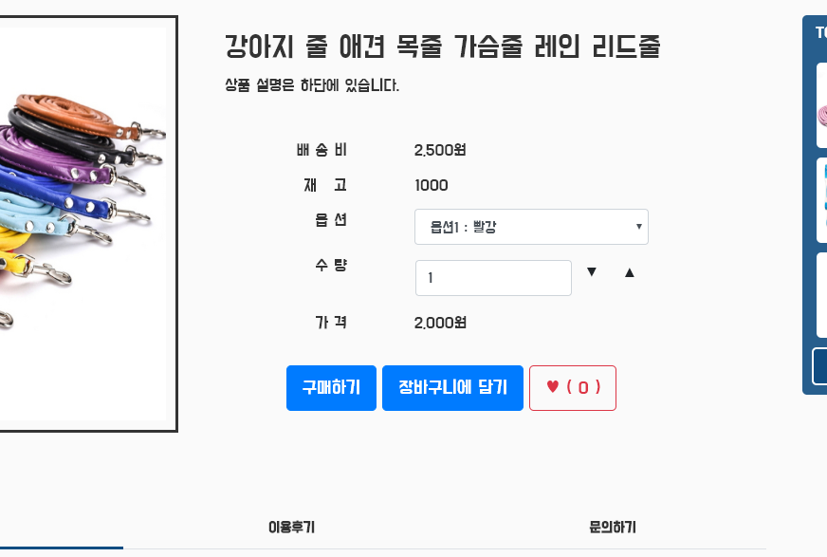
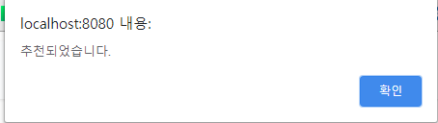
화면명 | 상품상세보기 | 화면ID | SB-MB-001
메뉴명 | 상품 추천 | 디렉토리 | src/main/webapp/WEB-INF/views/order/productDetail
화면설명 | 상품 상세 페이지의 상품 추천 버튼 기능. | 액터 | 일반 사용자
Category 1
900 x 350
화면설명
일반 사용자와 관리자가 사용하는 로그인 화면입니다.
기능요건
상품 추천 버튼을 클릭. 1-1 로그인이 안되어 있을 경우 로그인이 필요하다는 알림창을 출력. 1-2 로그인 이 되어있을 경우 상품이 추 천되었다는 알림창을 출력.
주요흐름
로그인을 한다. 상품 좋아요 버튼을 클릭한다. 좋아요 개수가 늘어나고 추천되었다는 알림 창이 출력된다.
Companion.com 내용:
Item Name
700 x 900
Category 2
위시리스트에 등록되었습니다. 장바구니 또는 마이페이지 상품 보관함에서 확인하실 수 있습니다.
1
\1,000,000
2
Category 3
1
1
2
상품설명상품설명상품설명상품설명상품설명
상품설명상품설명상품설명상품설명상품설명
상품설명상품설명상품설명상품설명상품설명
상품설명상품설명상품설명상품설명상품설명
상품설명상품설명상품설명상품설명상품설명
확인
700 x 400
700 x 400
700 x 400
배송비
2,500원 (50,000원 이상 구매 시 무료)
1
아이디찾기 비밀번호 찾기
수량
-
1
+
2
3
3
Item One
Item One
Item One
\1,000,000
\1,000,000
\1,000,000
금액
\1,000,000
상품설명상품설명
상품설명상품설명
상품설명상품설명
상품설명상품설명
상품설명상품설명
상품설명상품설명
상품설명상품설명
상품설명상품설명
상품설명상품설명
구매하기
1
장바구니
♥
4
★★★★☆
★★★★☆
★★★★☆
상품설명
이용후기
문의하기
테이블 명
-
Notes:
https://developers.kakao.com/buttons

Slide 5
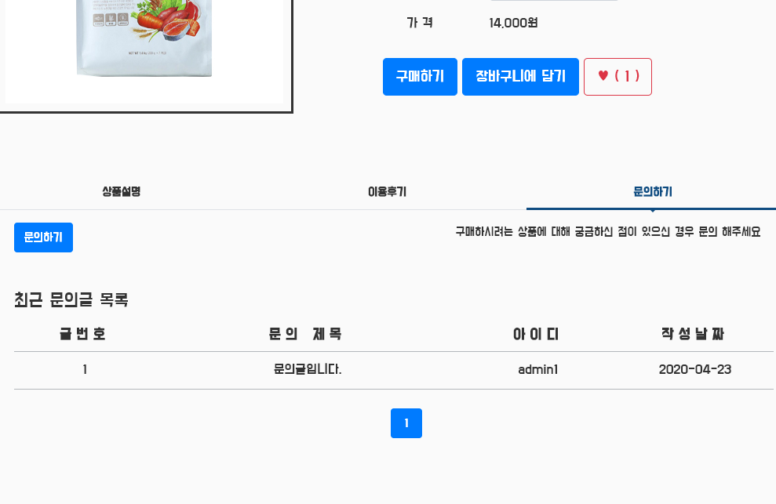
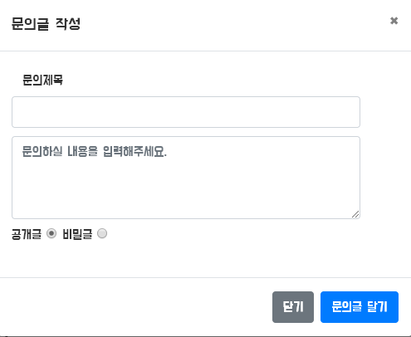
화면명 | 상품상세보기(계속) | 화면ID | SB-MB-001
메뉴명 | 문의글 작성 | 디렉토리 | src/main/webapp/WEB-INF/views/order/productDetail
화면설명 | 문의글 작성 페이지 | 액터 | 일반 사용자,
Category 1
900 x 350
화면설명
일반 사용자와 관리자가 사용하는 로그인 화면입니다.
기능요건
상품에 작성된 문의글을 조회. 문의하기 버튼을 클릭하고 문의 팝업에 문의 내용을 작성.
주요흐름
문의하기 버튼을 클릭한다. 문의글 작성 팝업에 문의 제목과 문의 내용을 작성한다. 공개글 여부나 비밀글 여부를 설정한다. 문의글 달기 버튼을 클릭한다. 최근 문의글 목록에 작성한 문의글이 정상적으로 등록되었는지 확인한다.
상품설명
이용후기
문의하기
3
Category 2
Contents
1
Category 3
2
✔최신순 | 평점 높은순 | 평점 낮은순
700 x 400
700 x 400
이용후기 0,000건
1
1
아이디찾기 비밀번호 찾기
2
★★★★☆
90 x 90
아이디****
2020-03-02 | 구매상품 : OOO | 옵션 : OOO
후기내용
2
3
3
Item One
Item One
Item One
\1,000,000
\1,000,000
\1,000,000
상품설명상품설명
상품설명상품설명
상품설명상품설명
상품설명상품설명
상품설명상품설명
상품설명상품설명
상품설명상품설명
상품설명상품설명
상품설명상품설명
문의하기
문의 작성하기
내가 작성한 글 보기
off
4
★★★★☆
★★★★☆
★★★★☆
구매하시려는 상품에 대해 궁금하신 점이 있으신 경우 문의해주세요.
답변상태
제목
작성자
작성일
테이블 명
-
Notes:
https://developers.kakao.com/buttons

Slide 6
화면명 | 상품상세보기 | 화면ID | SB-MB-001
메뉴명 |  | 디렉토리 | src/main/webapp/WEB-INF/views/login
화면설명 |  | 액터 | 일반 사용자, 관리자
Category 1
900 x 350
화면설명
일반 사용자와 관리자가 사용하는 로그인 화면입니다.
기능요건
상품 구매 페이지로 이동. 상품에 설정된 수량을 변경. 상품에 설정된 수량을 변경.
주요흐름
옵션과 수량을 확인하고 구매하기 버튼ㅇ르 클릭한다. 로그인이 안된 경우 로그인 페이지로 이동한다. 2-1. 구매 수량이 재고 수량보다 많을 경우 알림창을 출력한다. 상품 주문 페이지로 이동한다.
700 x 900
Item Name
Category 2
\1,000,000
Category 3
2
상품설명상품설명상품설명상품설명상품설명
상품설명상품설명상품설명상품설명상품설명
상품설명상품설명상품설명상품설명상품설명
상품설명상품설명상품설명상품설명상품설명
상품설명상품설명상품설명상품설명상품설명
700 x 400
700 x 400
700 x 400
배송비
2,500원 (50,000원 이상 구매 시 무료)
아이디찾기 비밀번호 찾기
수량
2
-
1
+
3
3
Item One
Item One
Item One
3
\1,000,000
\1,000,000
\1,000,000
가격
\1,000,000
상품설명상품설명
상품설명상품설명
상품설명상품설명
상품설명상품설명
상품설명상품설명
상품설명상품설명
상품설명상품설명
상품설명상품설명
상품설명상품설명
구매하기
장바구니
♥
4
1
1
1
1
★★★★☆
★★★★☆
★★★★☆
상품설명
이용후기
문의하기
테이블 명
-
Notes:
https://developers.kakao.com/buttons

Slide 7
화면명 | 상품상세보기(계속) | 화면ID | SB-MB-001
메뉴명 |  | 디렉토리 | src/main/webapp/WEB-INF/views/login
화면설명 |  | 액터 | 일반 사용자, 관리자
Category 1
900 x 350
화면설명
일반 사용자와 관리자가 사용하는 로그인 화면입니다.
기능요건
아이디, 비밀번호 찾기 클릭 시 아이디, 비밀번호 찾기 페이지로 이동 1) 로그인 성공 시 메인 페이지로 이동 2) 로그인 실패 시 alert창 팝업(SB-MB-002) 회원가입 클릭 시 회원가입 페이지로 이동 카카오 로그인 클릭 시 카카오 로그인 페이지 팝업
주요흐름
아이디를 입력한다. 비밀번호를 입력한다. 로그인 버튼을 누른다.
문의하기
Category 2
문의 작성하기
내가 작성한 글 보기
off
1
Category 3
구매하시려는 상품에 대해 궁금하신 점이 있으신 경우 문의해주세요.
2
답변상태
제목
작성자
작성일
답변대기
문의 제목
아이디***
2020.03.02
700 x 400
700 x 400
1
아이디찾기 비밀번호 찾기
답변완료
문의 제목
아이디***
2020.03.02
2
3
3
Item One
Item One
Item One
문의 내용
\1,000,000
\1,000,000
\1,000,000
상품설명상품설명
상품설명상품설명
상품설명상품설명
상품설명상품설명
상품설명상품설명
상품설명상품설명
상품설명상품설명
상품설명상품설명
상품설명상품설명
답변 내용
관리자
2020.03.02
4
★★★★☆
★★★★☆
★★★★☆
답변대기
비밀글입니다.
아이디***
2020.03.02
테이블 명
-
Notes:
https://developers.kakao.com/buttons

Slide 8
화면명 | 상품상세보기(계속) | 화면ID | SB-MB-001
메뉴명 |  | 디렉토리 | src/main/webapp/WEB-INF/views/login
화면설명 |  | 액터 | 일반 사용자, 관리자
Category 1
900 x 350
화면설명
일반 사용자와 관리자가 사용하는 로그인 화면입니다.
기능요건
아이디, 비밀번호 찾기 클릭 시 아이디, 비밀번호 찾기 페이지로 이동 1) 로그인 성공 시 메인 페이지로 이동 2) 로그인 실패 시 alert창 팝업(SB-MB-002) 회원가입 클릭 시 회원가입 페이지로 이동 카카오 로그인 클릭 시 카카오 로그인 페이지 팝업
주요흐름
아이디를 입력한다. 비밀번호를 입력한다. 로그인 버튼을 누른다.
문의하기
상품 문의 작성하기
ㅡ
ㅁ
x
상품 문의 작성하기
Category 2
문의 작성하기
내가 작성한 글 보기
off
1
문의하실 내용을 입력하세요.
0/1000
Category 3
구매하시려는 상품에 대해 궁금하신 점이 있으신 경우 문의해주세요.
2
답변상태
제목
작성자
작성일
답변대기
문의 제목
아이디***
2020.03.02
700 x 400
700 x 400
1
아이디찾기 비밀번호 찾기
답변완료
문의 제목
아이디***
2020.03.02
비밀글
off
2
3
3
문의 내용
로그인
회원가입
Item One
Item One
Item One
\1,000,000
\1,000,000
\1,000,000
상품설명상품설명
상품설명상품설명
상품설명상품설명
상품설명상품설명
상품설명상품설명
상품설명상품설명
상품설명상품설명
상품설명상품설명
상품설명상품설명
등록
취소
답변 내용
관리자
2020.03.02
4
★★★★☆
★★★★☆
★★★★☆
답변대기
◎ 상품 문의 작성 유의사항
전화번호, 이메일 등 개인 정보가 포함된 글 작성이 필요한 경우 관리자만 볼 수 있도록 비밀글로 문의해 주시기 바랍니다.
비밀글입니다.
아이디***
2020.03.02
테이블 명
-
Notes:
https://developers.kakao.com/buttons

Slide 9
화면명 | 구매하기 | 화면ID | SB-MB-001
메뉴명 |  | 디렉토리 | src/main/webapp/WEB-INF/views/login
화면설명 |  | 액터 | 일반 사용자, 관리자
상품 문의 작성하기
900 x 350
ㅡ
ㅁ
x
Category 1
주문 / 결제
화면설명
일반 사용자와 관리자가 사용하는 로그인 화면입니다.
기능요건
아이디, 비밀번호 찾기 클릭 시 아이디, 비밀번호 찾기 페이지로 이동 1) 로그인 성공 시 메인 페이지로 이동 2) 로그인 실패 시 alert창 팝업(SB-MB-002) 회원가입 클릭 시 회원가입 페이지로 이동 카카오 로그인 클릭 시 카카오 로그인 페이지 팝업
주요흐름
아이디를 입력한다. 비밀번호를 입력한다. 로그인 버튼을 누른다.
상품 문의 작성하기
Category 2
1
문의하실 내용을 입력하세요.
0/1000
상품 정보
수량
가격
Category 3
90 x 90
2
상품 이름
옵션 : OOO
1
\1,000,000
700 x 400
700 x 400
1
아이디찾기 비밀번호 찾기
상품 합계
\1,000,000
비밀글
off
배송비
무료
2
3
3
로그인
회원가입
Item One
Item One
Item One
\1,000,000
\1,000,000
\1,000,000
합계
\1,000,000
등록
취소
상품설명상품설명
상품설명상품설명
상품설명상품설명
상품설명상품설명
상품설명상품설명
상품설명상품설명
상품설명상품설명
상품설명상품설명
상품설명상품설명
4
◎ 상품 문의 작성 유의사항
전화번호, 이메일 등 개인 정보가 포함된 글 작성이 필요한 경우 관리자만 볼 수 있도록 비밀글로 문의해 주시기 바랍니다.
★★★★☆
★★★★☆
★★★★☆
주문자 정보
배송지 정보
주문자 정보와 동일
테이블 명
-
문의 작성하기
내가 작성한 글 보기
off
구매하시려는 상품에 대해 궁금하신 점이 있으신 경우 문의해주세요.
답변상태
제목
작성자
작성일
답변대기
문의 제목
아이디***
2020.03.02
답변완료
문의 제목
아이디***
2020.03.02
문의 내용
답변 내용
관리자
2020.03.02
답변대기
비밀글입니다.
아이디***
2020.03.02
Notes:
https://developers.kakao.com/buttons

Slide 10
화면명 | 구매하기(계속) | 화면ID | SB-MB-001
메뉴명 |  | 디렉토리 | src/main/webapp/WEB-INF/views/login
화면설명 |  | 액터 | 일반 사용자, 관리자
화면설명
일반 사용자와 관리자가 사용하는 로그인 화면입니다.
기능요건
아이디, 비밀번호 찾기 클릭 시 아이디, 비밀번호 찾기 페이지로 이동 1) 로그인 성공 시 메인 페이지로 이동 2) 로그인 실패 시 alert창 팝업(SB-MB-002) 회원가입 클릭 시 회원가입 페이지로 이동 카카오 로그인 클릭 시 카카오 로그인 페이지 팝업
주요흐름
아이디를 입력한다. 비밀번호를 입력한다. 로그인 버튼을 누른다.
주문자 정보
배송지 정보
주문자 정보와 동일
* 필수항목
이름* 공백 없이 실명만 입력해주세요.
이름* 공백 없이 실명만 입력해주세요.
1
(공백 없이 실명 입력)
(공백 없이 실명 입력)
2
핸드폰번호* 숫자만 입력해주세요.
우편번호*
(‘-’없이 입력)
검색하기
1
아이디찾기 비밀번호 찾기
이메일* 이메일 형식이 올바르지 않습니다.
주소* 상세주소를 입력해주세요.
(이메일 형식에 맞춰 입력)
(기본주소)
2
3
3
로그인
회원가입
(상세주소 입력)
핸드폰번호* 숫자만 입력해주세요.
4
(‘-’없이 입력)
배송 시 요청 사항
(40글자)
테이블 명
-
Notes:
https://developers.kakao.com/buttons

Slide 11
화면명 | 구매하기(계속) | 화면ID | SB-MB-001
메뉴명 |  | 디렉토리 | src/main/webapp/WEB-INF/views/login
화면설명 |  | 액터 | 일반 사용자, 관리자
결제 정보
화면설명
일반 사용자와 관리자가 사용하는 로그인 화면입니다.
기능요건
아이디, 비밀번호 찾기 클릭 시 아이디, 비밀번호 찾기 페이지로 이동 1) 로그인 성공 시 메인 페이지로 이동 2) 로그인 실패 시 alert창 팝업(SB-MB-002) 회원가입 클릭 시 회원가입 페이지로 이동 카카오 로그인 클릭 시 카카오 로그인 페이지 팝업
주요흐름
아이디를 입력한다. 비밀번호를 입력한다. 로그인 버튼을 누른다.
결제 금액
\1,000,000
1
입금자명*
(입금하실 분의 이름을 작성하세요.)
2
결제 방법*
1
아이디찾기 비밀번호 찾기
선택하세요. ▼
2
3
3
우리은행(0000-000-000000 예금주:김길도)
로그인
회원가입
국민은행(000000-00-000000 예금주:김길도)
하나은행(000-0000-000000 예금주:김길도)
4
기업은행(000000-00-00000 예금주 김길도)
결제하기
테이블 명
-
Notes:
https://developers.kakao.com/buttons

Slide 12
화면명 | 구매하기(계속) | 화면ID | SB-MB-001
메뉴명 |  | 디렉토리 | src/main/webapp/WEB-INF/views/login
화면설명 |  | 액터 | 일반 사용자, 관리자
상품 문의 작성하기
900 x 350
ㅡ
ㅁ
x
Category 1
화면설명
일반 사용자와 관리자가 사용하는 로그인 화면입니다.
기능요건
아이디, 비밀번호 찾기 클릭 시 아이디, 비밀번호 찾기 페이지로 이동 1) 로그인 성공 시 메인 페이지로 이동 2) 로그인 실패 시 alert창 팝업(SB-MB-002) 회원가입 클릭 시 회원가입 페이지로 이동 카카오 로그인 클릭 시 카카오 로그인 페이지 팝업
주요흐름
아이디를 입력한다. 비밀번호를 입력한다. 로그인 버튼을 누른다.
상품 문의 작성하기
결제 정보
Companion.com 내용:
Category 2
*필수항목을 입력(선택)해주세요.
1
문의하실 내용을 입력하세요.
0/1000
결제 금액
\1,000,000
Category 3
1
1
2
확인
결제 방법
선택하세요. ▼
700 x 400
700 x 400
1
신용/체크카드
아이디찾기 비밀번호 찾기
비밀글
off
실시간 계좌이체
2
3
3
로그인
회원가입
Item One
Item One
Item One
\1,000,000
\1,000,000
\1,000,000
무통장 입금
등록
취소
상품설명상품설명
상품설명상품설명
상품설명상품설명
상품설명상품설명
상품설명상품설명
상품설명상품설명
상품설명상품설명
상품설명상품설명
상품설명상품설명
카카오 페이
4
◎ 상품 문의 작성 유의사항
전화번호, 이메일 등 개인 정보가 포함된 글 작성이 필요한 경우 관리자만 볼 수 있도록 비밀글로 문의해 주시기 바랍니다.
★★★★☆
★★★★☆
★★★★☆
결제하기
테이블 명
-
문의 작성하기
내가 작성한 글 보기
off
구매하시려는 상품에 대해 궁금하신 점이 있으신 경우 문의해주세요.
답변상태
제목
작성자
작성일
답변대기
문의 제목
아이디***
2020.03.02
답변완료
문의 제목
아이디***
2020.03.02
문의 내용
답변 내용
관리자
2020.03.02
답변대기
비밀글입니다.
아이디***
2020.03.02
Notes:
https://developers.kakao.com/buttons

Slide 13
화면명 | 구매하기 | 화면ID | SB-MB-001
메뉴명 |  | 디렉토리 | src/main/webapp/WEB-INF/views/login
화면설명 |  | 액터 | 일반 사용자, 관리자
상품 문의 작성하기
900 x 350
ㅡ
ㅁ
x
Category 1
주문 완료
화면설명
일반 사용자와 관리자가 사용하는 로그인 화면입니다.
기능요건
아이디, 비밀번호 찾기 클릭 시 아이디, 비밀번호 찾기 페이지로 이동 1) 로그인 성공 시 메인 페이지로 이동 2) 로그인 실패 시 alert창 팝업(SB-MB-002) 회원가입 클릭 시 회원가입 페이지로 이동 카카오 로그인 클릭 시 카카오 로그인 페이지 팝업
주요흐름
아이디를 입력한다. 비밀번호를 입력한다. 로그인 버튼을 누른다.
상품 문의 작성하기
Category 2
1
문의하실 내용을 입력하세요.
0/1000
상품 정보
수량
가격
Category 3
90 x 90
2
상품 이름
옵션 : OOO
1
\1,000,000
700 x 400
700 x 400
1
아이디찾기 비밀번호 찾기
상품 합계
\1,000,000
비밀글
off
배송비
무료
2
3
3
로그인
회원가입
Item One
Item One
Item One
\1,000,000
\1,000,000
\1,000,000
합계
\1,000,000
등록
취소
상품설명상품설명
상품설명상품설명
상품설명상품설명
상품설명상품설명
상품설명상품설명
상품설명상품설명
상품설명상품설명
상품설명상품설명
상품설명상품설명
주문 완료 되었습니다.
우리은행(0000-000-000000 예금주:김길도)
입금 후 배송이 시작됩니다.
4
◎ 상품 문의 작성 유의사항
전화번호, 이메일 등 개인 정보가 포함된 글 작성이 필요한 경우 관리자만 볼 수 있도록 비밀글로 문의해 주시기 바랍니다.
★★★★☆
★★★★☆
★★★★☆
테이블 명
-
문의 작성하기
내가 작성한 글 보기
off
구매하시려는 상품에 대해 궁금하신 점이 있으신 경우 문의해주세요.
답변상태
제목
작성자
작성일
답변대기
문의 제목
아이디***
2020.03.02
답변완료
문의 제목
아이디***
2020.03.02
문의 내용
답변 내용
관리자
2020.03.02
답변대기
비밀글입니다.
아이디***
2020.03.02
Notes:
https://developers.kakao.com/buttons

